Slide 1
第八章
定位网页元素

Slide 2
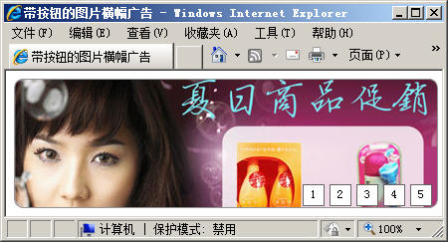
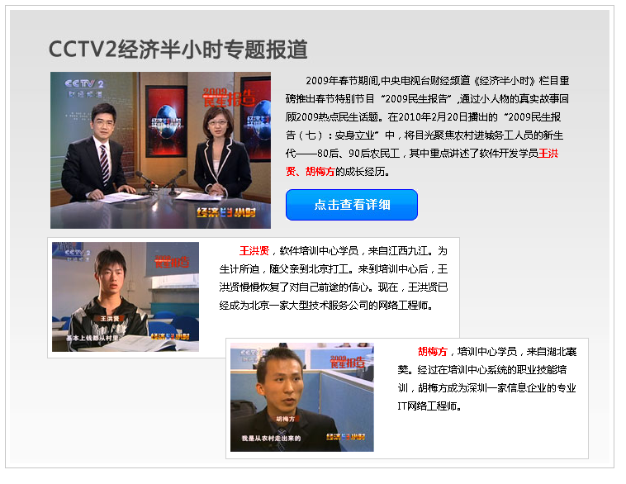
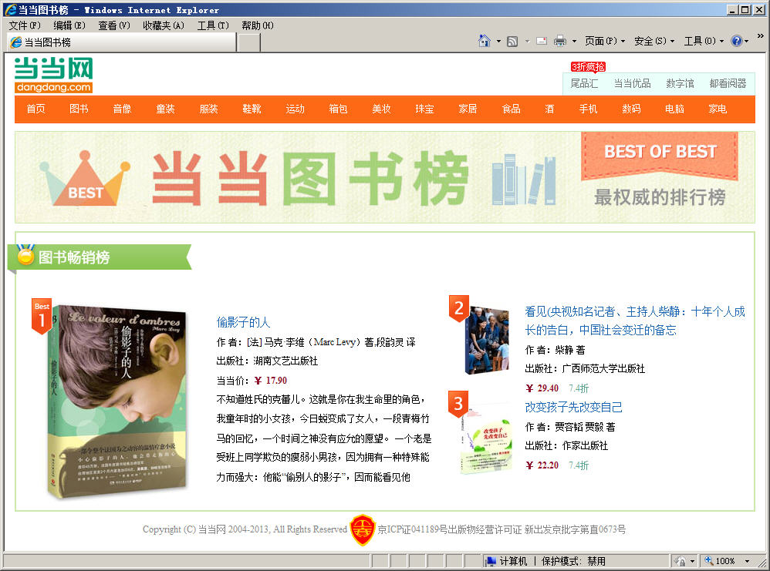
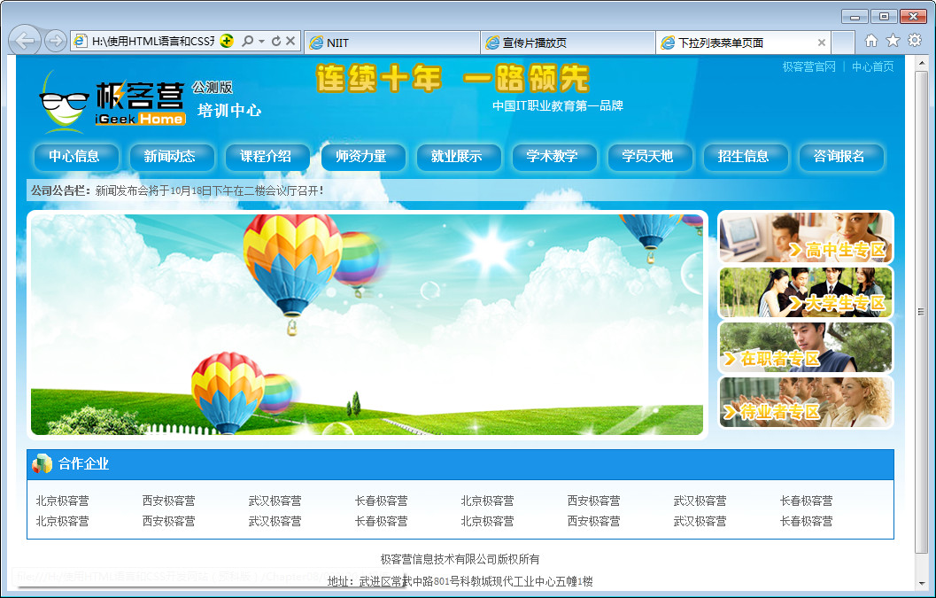
本章任务
制作经济半小时专题报道页面
制作带按钮的轮播广告
制作下拉列表导航菜单
制作当当图书榜页面

Slide 3


本章目标
会使用position定位网页元素
会使用z-index属性调整定位元素的堆叠次序

Slide 4
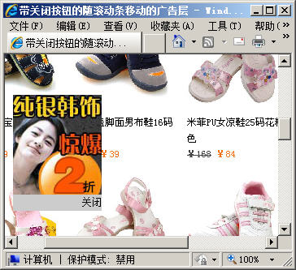
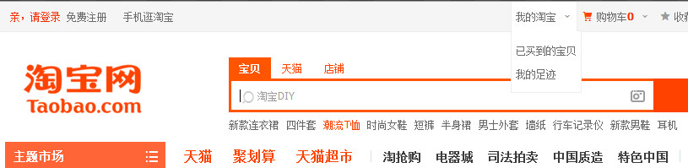
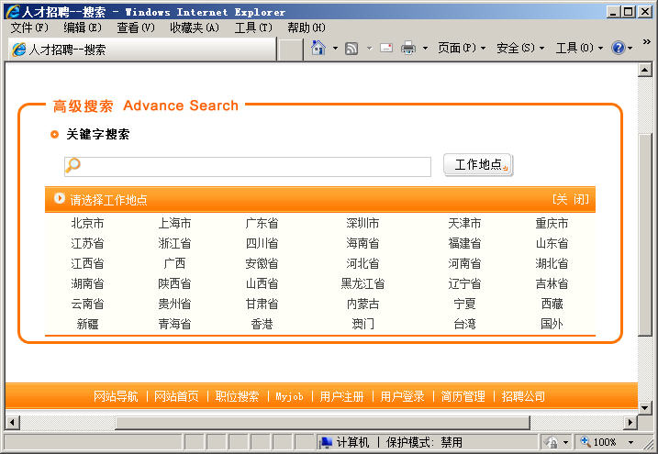
定位在网页中的应用
下拉列表
随滚动条移动的广告图片
工作地点选择框

Slide 5

定位
position属性
static：默认值，没有定位
relative：相对定位
absolute：绝对定位
fixed：固定定位
经验
fixed目前还不被一些浏览器支持，实际网页制作中也不常用

Slide 6
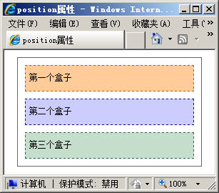

static定位
static属性值
没有定位，以标准流方式显示
演示示例1： static定位

Slide 7

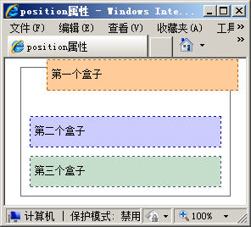
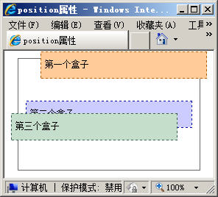
相对定位
relative属性值
相对自身原来位置进行偏移
偏移设置：top、left、right、bottom
示例
#third {
background-color:#C5DECC;
border:1px #395E4F dashed;
position:relative;
right:20px;
bottom:30px;
}
#first {
background-color:#FC9;
border:1px #B55A00 dashed;
position:relative;
top:-20px;
left:20px;
}
演示示例2：relative定位

Slide 8
相对定位元素的规律
设置相对定位的盒子会相对它原来的位置，通过指定偏移，到达新的位置。
设置相对定位的盒子仍在标准流中，它对父级盒子和相邻的盒子都没有任何影响。

Slide 9
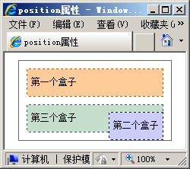
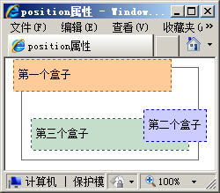
浮动元素设置相对定位
设置第二个盒子右浮动，再设置第一、第二盒子相对定位
示例
#first {
background-color:#FC9;
border:1px #B55A00 dashed;
position:relative;
right:20px;
bottom:20px;}
#second {
background-color:#CCF;
border:1px #0000A8 dashed;
float:right;
position:relative;
left:20px;
top:-20px;}
#second {
background-color:#CCF;
border:1px #0000A8 dashed;
float:right;
}
演示示例3：浮动元素使用relative定位

Slide 10
相对定位小结
设置了position属性值为relative的网页元素，无论是在标准流中还是在浮动流中，都不会对它的父级元素和相邻元素有任何影响，它只针对自身原来的位置进行偏移。

Slide 11
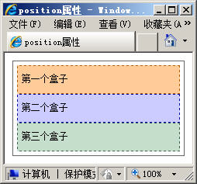
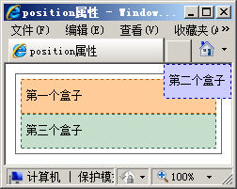
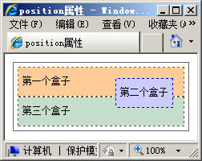
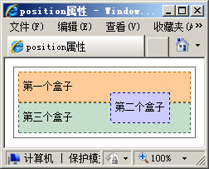
绝对定位
absolute属性值
偏移设置： left、right、top、bottom
演示示例4： absolute定位

Slide 12
绝对定位小结
使用了绝对定位的元素以它最近的一个“已经定位”的“祖先元素” 为基准进行偏移。如果没有已经定位的祖先元素，那么会以浏览器窗口为基准进行定位。
绝对定位的元素从标准文档流中脱离，这意味着它们对其他元素的定位不会造成影响。

Slide 13
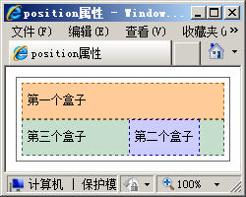
绝对定位不设置偏移量
示例
#second {
background-color:#CCF;
border:1px #0000A8 dashed;
position:absolute;
right:30px;
}
经验
设置了绝对定位但没有设置偏移量的元素将保持在原来的位置。
这个性质在网页制作中可以用于需要使某个元素脱离标准流，而仍然希望它保持在原来的位置的情况。

Slide 14

学员操作—经济半小时专题报道2-1
指导
训练要点
使用float定位网页元素
使用background设置页面背景
使用border设置边框样式
使用position定位网页元素
使用定义列表布局页面内容
需求说明
页面内容在浏览器中居中显示
讲解需求说明

Slide 15

学员操作—经济半小时专题报道2-2
指导
实现思路
使用定义列表进行图文混排，图片放在<dt>标签中，文本放在<dd>标签中
使用浮动设置<dt>左浮动及宽度
使用position设置第二个学员介绍的定位
提示
<dl>
<dt><img src="image/adver-03.jpg" alt="学员照片" /></dt>
<dd>
<p><span>王洪贤</span>，培训中心……</p>
</dd>
</dl>
完成时间：10分钟

Slide 16
学员操作—带按钮的轮播广告2-1
指导
训练要点
使用background-color设置背景颜色
使用border设置边框样式
使用position定位网页元素
使用无序列表布局页面内容
需求说明
使用无序列表排版数字按钮
教员讲解需求

Slide 17
学员操作—带按钮的轮播广告2-2
指导
实现思路
使用定位属性设置数字按钮显示在图片的右下方
使用后代选择器整体设置<li>的背景颜色、边框样式、数字边框之间的距离
提示
#adverImg {
width:430px;
height:130px;
position:relative;
}
#number {
position:absolute;
right:5px;
bottom:2px;
}
#number li {
float:left;
margin-right:5px;
width:20px;
height:20px;
border:1px #666 solid;
text-align:center;
line-height:20px;
font-size:12px;
list-style-type:none;
background-color:#FFF;
}
完成时间：10分钟

Slide 18
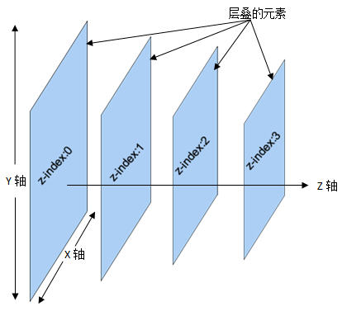
z-index属性
调整元素定位时重叠层的上下位置
z-index属性值：整数，默认值为0
设置了positon属性时，z-index属性可以设置各元素之间的重叠高低关系。
z-index值大的层位于其值小的层上方

Slide 19

网页元素透明度
CSS设置元素透明度
属性 | 说明 | 举例
opacity:x | x值为0~1，值越小越透明 | opacity:0.4;
filter:alpha(opacity=x) | x值为0~100，值越小越透明 | filter:alpha(opacity=40);
演示示例5： z-index属性

Slide 20
小结
网页中的元素都含有两个堆叠层级，一个是未设置绝对定位时所处的环境，此时z-index是0；另一个是设置绝对定位时所处的堆叠环境，此时层的位置由z-index的值确定。
改变设置绝对定位和没有设置绝对定位的层的上下堆叠顺序，只需调整绝对定位层的z-index值即可。

Slide 21
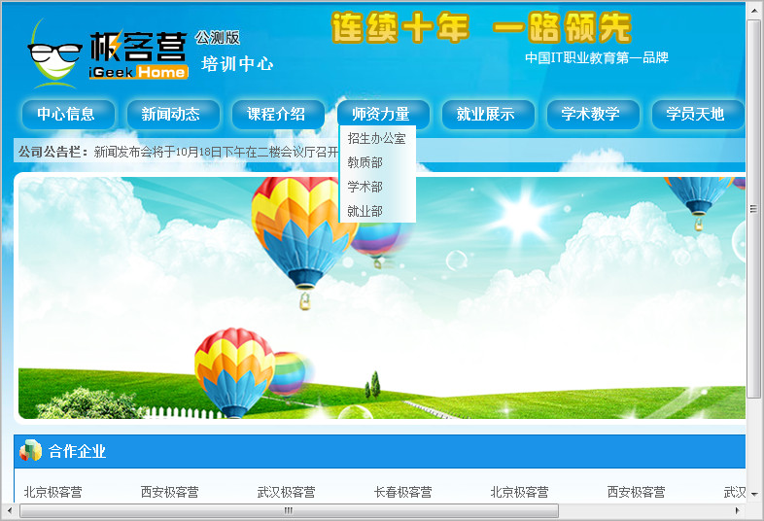
学员操作—制作下拉列表菜单2-1
指导
训练要点
使用position设置相对定位和绝对定位
使用z-index设置层级堆叠
需求说明
教员讲解需求

Slide 22
学员操作—制作下拉列表菜单2-2
指导
实现思路
初始状态<dd>不显示，并设置二级菜单的位置
当鼠标移至一级导航菜单上时显示对应的二级菜单，使用超链接的伪类设置<dd>显示出来
.menu dd {
display:none;
position:absolute;
z-index:1;
left:10px;
top:36px;
}
.menu dl:hover dd {
display:block;
}
提示
完成时间：10分钟

Slide 23

学员操作—当当图书榜
练习
需求说明
页面右上角“3折疯抢”图片和图书列表中的“1”、“2”、“3”图片均使用定位方式实现。
鼠标移至导航菜单上时出现下划线。
页面中英文体为Verdana，中文字体为宋体，字体大小为12px。
完成时间：10分钟

Slide 24
总结
使用position属性定位页面元素。
position属性值有static、relative、absolute和fixed，其中relative和absolute两种定位方式是网页制作中经常使用的。
使用z-index属性设置定位元素的堆叠顺序。
使用opacity:x或filter:alpha(opacity=x)方式设定网页元素的透明度。

